Slide 1

В ГОСТИ К СВЕТОФОРЧИКУ
Интерактивная игра по ПДД
дальше

Slide 2

Привет , друзья! Меня зовут Светофорчик.
Сегодня я приглашаю Вас в гости. Пойдёмте скорее!
В пути предлагаю повторить Правила Дорожного Движения, что бы не заскучать.
дальше

Slide 3

дальше

Slide 4
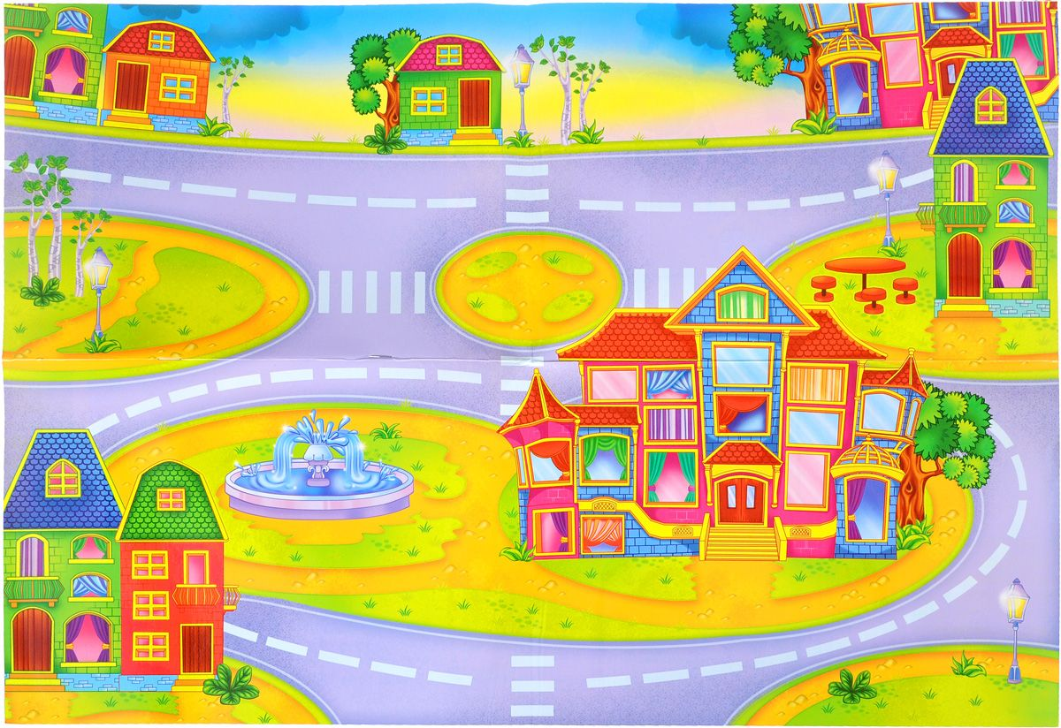

Перед тем как мы отправимся в дорогу, давайте вспомним, кто же такие участники дорожного движения?
дальше

Slide 5






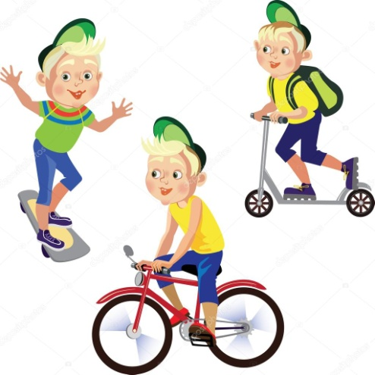
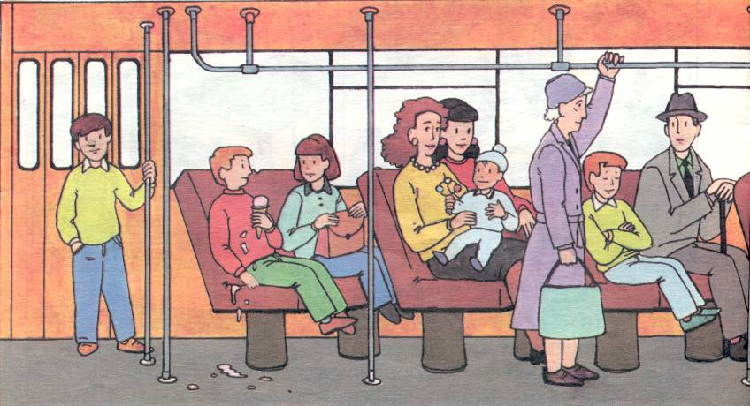


Где изображены участники дорожного движения ?
дальше

Slide 6


Молодцы , теперь можно отправляться в путь!
дальше

Slide 7

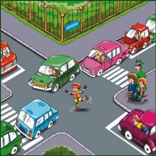
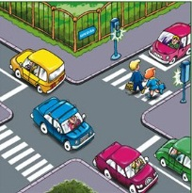
Найди правильную картинку

Slide 8
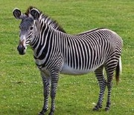
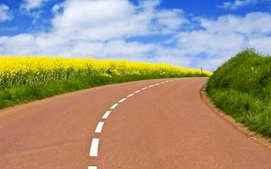
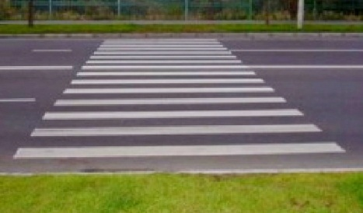
Как выглядит пешеходный
переход на дороге?

Slide 9

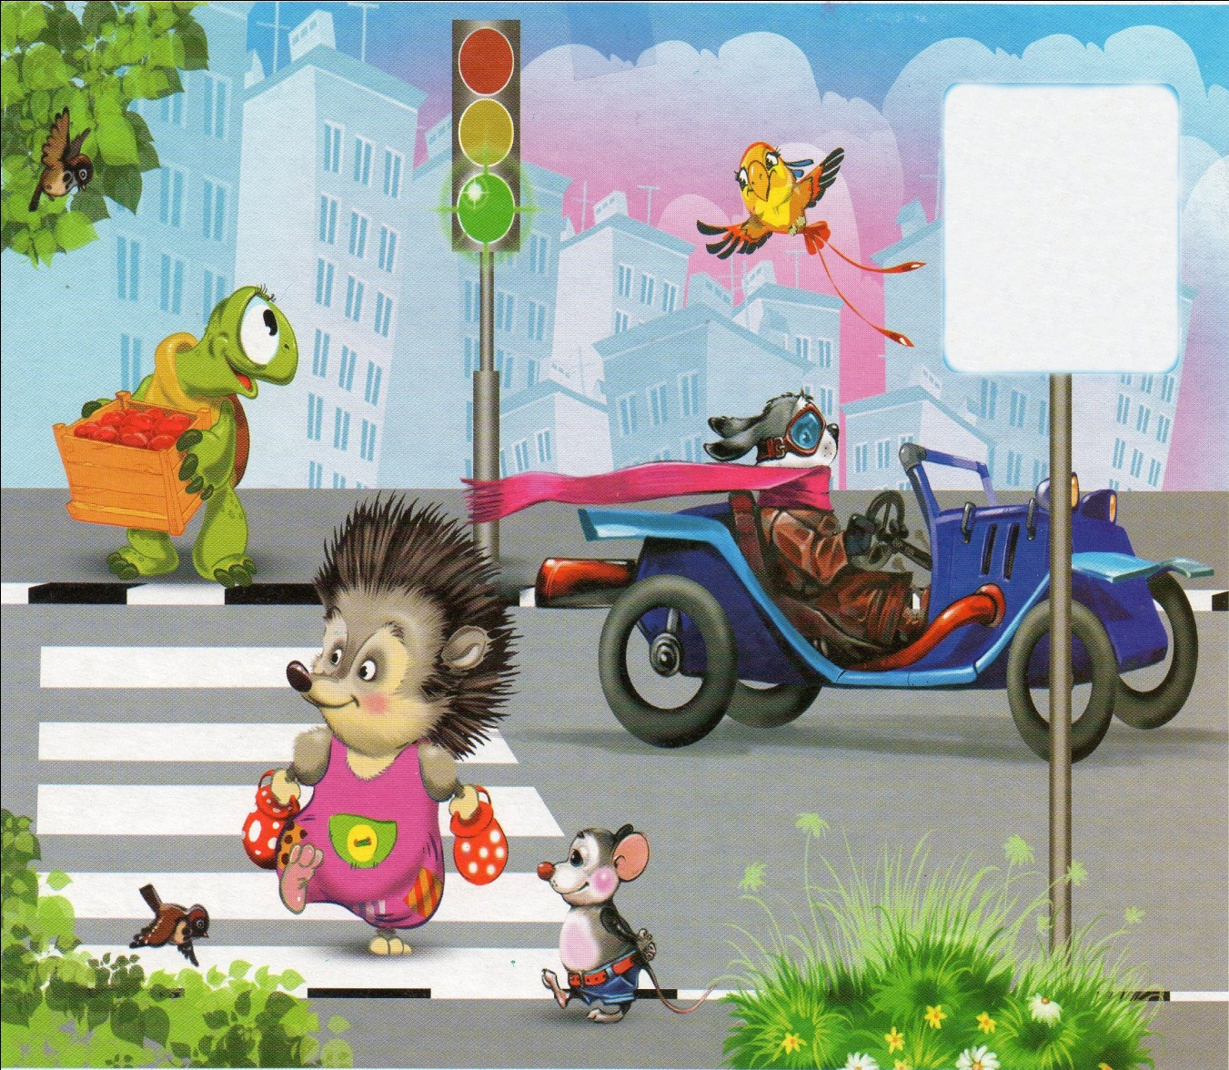


Подбери нужный знак

Slide 10
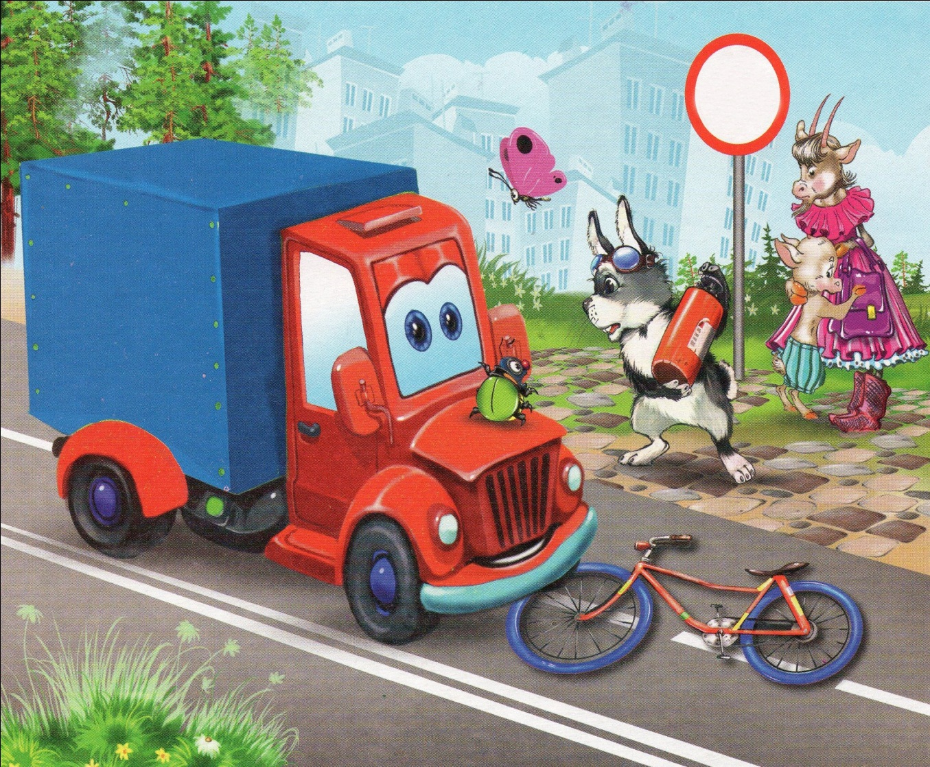



Подбери нужный знак

Slide 11

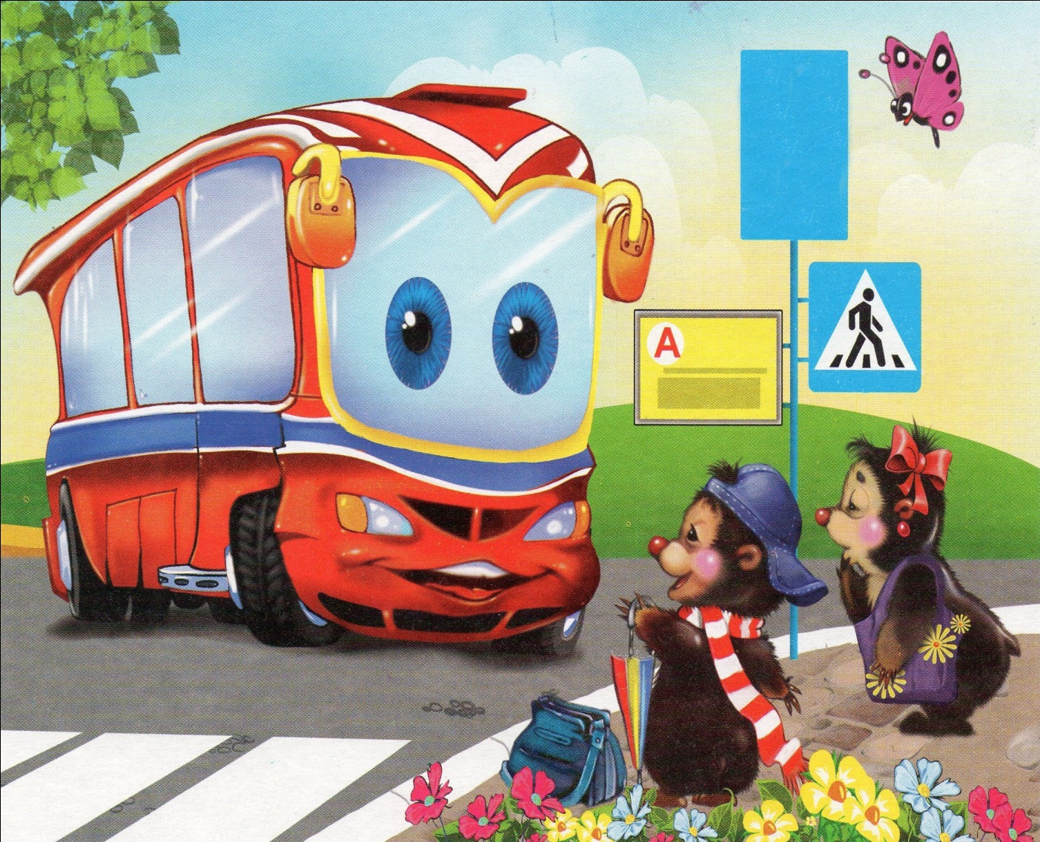


Подбери нужный знак

Slide 12
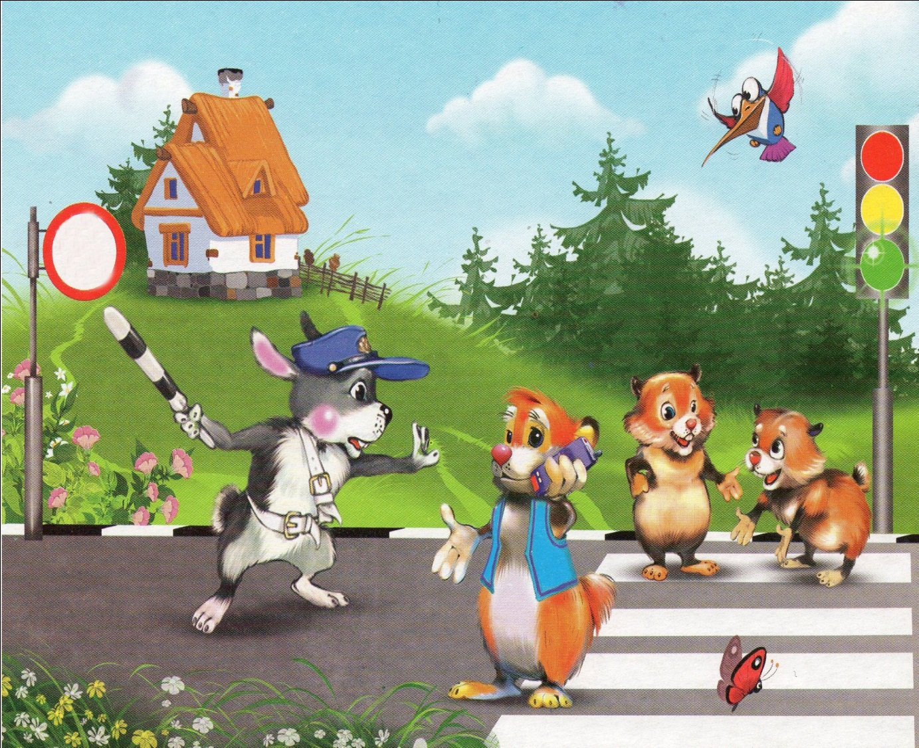



Подбери нужный знак

Slide 13
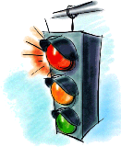



Под этим знаком, как ни странно,
Все ждут чего-то постоянно.
Кто-то сидя, кто-то стоя…
Что за место здесь такое?
Вот трёхглазый молодец.
До чего же он хитрец!
Кто откуда ни поедет,
Подмигнёт и тем, и этим.
Я знаток дорожных правил,
Я машину здесь поставил,
На стоянку у ограды -
Отдыхать ей тоже надо.
По полоскам черно-белым
Пешеход шагает смело,
Кто из вас ребята знает
Знак о чем предупреждает?

Slide 14



Здорово! Двигаемся дальше!
дальше

Slide 15




Какой светофор называется пешеходным? Почему?
Потому, что у него 2 цвета
дальше

Slide 16





Какой сигнал светофора разрешает движение? Что означают другие сигналы?
дальше

Slide 17
Светофор растерял свои цвета, помоги ему найти их!

Slide 18



Так держать!
дальше

Slide 19




Выбери запрещающие знаки

Slide 20




Выбери знаки сервиса

Slide 21




Выбери предупреждающие знаки

Slide 22




Найди несуществующий знак

Slide 23
Вот мы и пришли!
дальше

Slide 24

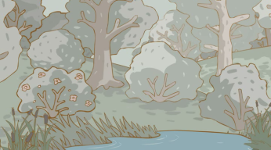
Проходите, у меня для вас сюрприз Мы с вами будем смотреть мультик!(для просмотра мультика нажать на картинке)

Slide 25


